Slide 1

结构主义数学建模方法
孟大志
北京工业大学
dzhmeng07@yahoo.com.cn
Tel: (010) 69755596
13701377108

Slide 2
目录
一、引子：建模=引模？
二、模型、数学与数学建模
三、结构化数学建模方法
四、结构化建模例子
五、结构主义数学建模理论
六、数学建模研究

Slide 3
一、引子：建模=引模？
大学生的问题：数学建模 = 数学引模 ？
一个数学建模培训教学流程：
介绍建模五步法（一节课）；
工具训练（四节课）；
讲解案例（二十节课）；
练习（十节课）．
分析实际问题的系统方法？建模的一般方法？

Slide 4
实际或竞赛
的建模问题
引用案例
课程学习与培训中的数学建模案例
借鉴案例
类比、引用和借鉴是很有效的方法。
但不是唯一的：
数学建模
≠
数学荐模+数学引模——
一种实用的，基于类比方法，非普适的、非创造性的和非本质的。
数学建模方法= 创造性的本质方法 + 模型类比方法。

Slide 5
数学建模本质上是一个创造性的过程！
数学建模不仅是为了竞赛，更是为了数学应用与研究！新问题不一定有借鉴的先例！
Web中的例子
网络已经成为现代人的一种生活方式。在网上，每天有成千上万的多媒体文件在传输（例如，路透社每天收到网上文本文件达20万）。试建立数学模型，使得可以对这些文件进行自动分类，以便人们阅读和使用。
没有可引用、借鉴的案例时怎么建模？

Slide 6
E.A.Bender的数学模型定义：
数学模型是关于以部分现实世界为一定目标而作的抽象、简化的数学结构。
抽象什么？如何抽象？
什么是抽象：最抽象！

Slide 7
问题：如何从数学模型的基本概念出发构造方法 ？
思路：模型？+ 数学？= 数学模型？
如何建模？
结构化数学建模方法： 基于创造的本质性方法。

Slide 8
二、模型、数学与数学建模
1、什么是模型
这是一个通过举例或指认回答的简单问题。
1）社会科学模型
经济与管理科学模型、军事模型（越战）、政治模型、社会学模型等等。
例 经济学模型：
市场模型、竞争模型、企业战略模型、股票模型、金融模型，等等。

Slide 9
2）工程技术模型
建筑模型 ，交通模型，电路模型，服装模型 等等。
表达：建筑设计图、交通网络、电路图、服装模版等。
3）生命科学模型
新陈代谢模型、光合作用模型、血液循环模型、DNA双螺旋模型 、蛋白质结构模型等等。

Slide 10
4）化学模型
苯环 、化学健理论、反应平衡等等；
5）物理模型
基本粒子、原子模型、晶体模型 、光学的衍射等等。
各个领域或专业有自己的“模型”，称”专业模型”。共同特点：用专业理论分析，抽象出的结构，并用专业语言表示，比较直观，易于理解。

Slide 11
2、模型是什么？
从例子的共性抽象出的概念：
原型 抽象出结构 模型
模型：以特定目的对事物原型抽象出结构并适当表示。
特定目的：目的不同，关注的结构（事物的内部联系）不同；
抽象出结构：不是一般概念的抽象，而是结 构的抽象；
适当的表示：使用不同知识与方法，需要不同 的语言表示。

Slide 12
例. 目标不同，模型不同—飞机模型
目的：空气动力学研究
抽象结构：外型结构，除去内部构造；
目的：机舱设计
抽象结构：内部空间结构，除去外部结构；
不同目的关注的内容不同，抽象的结构不同。
表示：专业图形和航空语言表示。

Slide 13
例. 地图—结构的抽象
概念的抽象（不是模型！）：楼群、居住小区、公共场所与设施、商区、政府机关、河流、湖泊、公交线路、各级公路、快速路、高速路、立交桥等等。
目的：城市交通研究
抽象出结构：小区、商区、立交桥、道路、交叉路口等概念的关联和区分——忽略细部特征、概念的部分内涵、人口结构等等。
模型表示：城市交通地图（成都）

Slide 14
3、核心是结构
什么是结构？
例 图书馆的藏书结构
字符集：中文字、英文字母、数字等等各种字符的
全体。字符串的集合。
书、文章、多媒体文本等形成子集族——集合的文本结构。
文本按知识类型分类，形成不同层次的子集族——
国际图书分类法——图书馆的藏书结构——专业模型。

Slide 15
结构是核心：
相同元素的集合，不同结构原型的意义不同。
例 语言
下雨天 留客天 留我不留
下雨天留客 天留我不留
语言的结构不同，含义不同（数据同）。

Slide 16
插入一个给大家解烦、解困的例子！

Slide 17
例.语言的不同结构产生不同的文学信息
宋词
清明时节雨
纷纷路上行人
欲断魂
借问酒家何处
有牧童
遥指杏花村
唐诗
清明时节雨纷纷
路上行人欲断魂
借问酒家何处有
牧童遥指杏花村

Slide 18
元曲（剧本）
时间
环境
地点
人物
语言
另人物
动作
语言
[清明时节]
[雨纷纷]
[路上]
行人（欲断魂）：
借问酒家何处有？
牧童
（遥指）:
杏花村。

Slide 19
抽象出结构:
七言唐诗
× × × × × × ×
× × × × × × ×
× × × × × × ×
× × × × × × ×
宋词
× × × × ×
× × × × × ×
× × ×
× × × × × ×
× × × × ×
× × ×
元曲
时间、地点、
情景、人物、
动作、言语
等。用语白话，易懂。
比较规整,适于言志“诗言志”
错落有序,用语活跃,适于抒情“词抒情”
百姓故事

Slide 20
结构的不同表示可以表现出文学基调不同：
用音高表示：
七言唐诗
宋词
唏 唏 唏 唏
嫂 啦 米 啦 嫂 米
唏啦嫂发米来斗
*******
*******
*******
*******
***
*****
******
***
******
*****
规则
变化

Slide 21
模型：
分析原型的结构，
抽象并表示结构,
结构是核心！

Slide 22
4、数学与普适性
1）、数学是什么？
这是一个没有统一答案的问题。
结构主义学派（ Bourbaki ）：
数学 = 集合 + 结构

Slide 23
2）、数学的普适性
数学 = 抽象集合 + 抽象结构
数学是普适的
原型=具体集合+具体结构
数学研究的内容决定了数学的普适性：
数学是研究结构的，因此数学是普适的！

Slide 24
3）模型的抽象度差别
科学的依赖序关系与抽象度
数学 物理 化学 生物 工程技术
社会科学
抽象度降低
每门学科都有各自的模型，
抽象度也是依次降低。
这种单调的依赖关系由科学领域的物质组成决定。

Slide 25
抽象度低的模型易于表达；
抽象度高的模型有普遍性并能使用有力的抽象分析工具；
数学模型是抽象度最高的模型，因此有普适性。

Slide 26
三、结构化数学建模概念
模型——原型结构的适当表示；
数学：集合+结构，数学是研究结构的；
数学模型：原型结构的数学表示。
如何建模？
把两个表示联系起来——同构方法。

Slide 27
1、五步法
一般建模程序，Mark M. Meerschaert的著作“Mathematical Modeling”中，提出数学建模的五步法
1）提出问题
2）选择建模方法 利用经验、技巧和文献选择解决问题的一般性求解方法。
3）推导模型公式 完善模型的假设，并表示成适定的形式。
4）求解模型
5）回答问题

Slide 28
以上方法并没有解决抽象什么、怎么抽象，学生在没有经验的条件下往往束手无策。
通常的教学重点在于讲案例，学生没有本质的建模方法的情况下，于是“荐模”和“引模”成为主要方法。
结构化建模方法不是排斥“五步法”，而是充实“第二、三步”的具体可行的方法。

Slide 29
2、结构化建模方法
结构化建模基于结构主义，
结构化建模即是思想也是方法：
一切原型都有结构，
模型 = 抽象出原型结构的适当表示；
数学 = 集合 + 结构；
数学模型 = 原型结构的数学表示；
数学建模 = 分析原型的结构，建立与数学结构的对应（同构）并用数学语言表示。

Slide 30
3、结构化数学建模程序
分析出原型的结构，并用数学语言表示的模型。
专业模型
数学模型
专业语言描述结构
数学语言表示的结构
一般流程：
对原型确定目的
分析原型的结构
建立专业模型
寻找对应的数学结构
建立数学模型
解数学模型
有些问题专业模型难，有些问题数学模型难。

Slide 31
四、结构化建模例子
Web中的数学建模例子
网络已经成为现代人的一种生活方式。在网上，每天有成千上万的多媒体文件在传输（例如，路透社每天收到网上文本文件达20万）。试建立数学模型，使得可以对这些文件进行自动分类，以便人们阅读和使用。

Slide 32
在线文本自动分析建模
１、建立专业模型
原型的目标： 在线电子文本的计算机自动分类与辅助理解。
理解基于分类，分类是理解的前提。
不同的分类目的有不同的分类模型：
检索性分类 —— 国际图书分类法，目的是查询；
理解性分类 —— 基于语意、概念层、主题层的细分类，目的是分析和理解。

Slide 33
原型的结构分析
原型有两层结构：文本的结构；
文本集合的结构。
分析：文本集合的结构是原型对应目的的主要结构；
文本集合的结构依赖于文本的结构（子结构）；
文本结构的表示应该利于文本集合分类目的。
文本的结构：
文本——章节——节——段落——
语意团——句或短语——词——字符

Slide 34
２、同构分析（数学结构与原型结构的联系）
文本集的结构分析：
分析文本集的结构，首先是文本之间的相互关系：
两个文本的合并还是文本
一个文本的倍数仍然是文本
——加法封闭；
——数乘封闭！
联想到数学中代数结构：集合中定义代数运算，加法和数乘，元素间的运算关系 —— 结构相同！

Slide 35
对于线性代数的结构有清楚的理解和关注，则容易发现：
文本的集合应该有一个“线性空间”的结构；
文本的分类是在线性空间中的“向量的分类”！
同构：
此时问题的原型的结构直接和数学结构联系起来！

Slide 36
３、同构表示与数学建模
建立原型结构的数学表示则建立了数学模型。
文本集合同构于线性空间，文本的分类是线性空间中向量的分类。
因此，每个文本对应地定义一个文本向量，用于分类，分量如何定义？
显然，分量是“分类特征”的具体表示：从关键词和检索中，容易想到基于词频的，可用于区分文本的量化的表示！
数学模型：向量空间的结构+词频特征表示。

Slide 37
根据专业知识，词频及具有分类的特征信息，——信息熵！因此可以仿照熵的定义：
某词W^{(i)}在文本d
中出现的频数
集合中文本总数
词W(i)在文本中至少
出现一次的文本数
× log( )
这里熵的形式，一来用类似信息熵的定义，符合“分类”的特征信息的概念；二来，词频的作用大于词在文本集合中出现的作用。

Slide 38
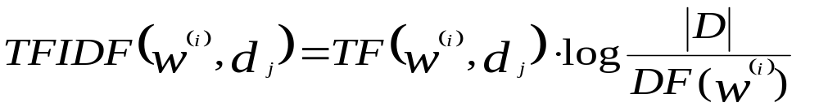
形式化：
假设TF(w^{(i)},d_{j})是词w^{(i)}在文本d_{j}中出现的次数，|D|是D中文本总数，DF(w^{(i)})是指在D中至少出现一次w^{(i)}的文本数。则每一个文本d_{j}∈D，和一个特征词w^{(i）}存在一量：
记d^{(i)}_{j} =TFIDF(w^{(i)},d_{j}) ，则每一个文本dj∈D，存在一个分量适当排序的文本向量。

Slide 39
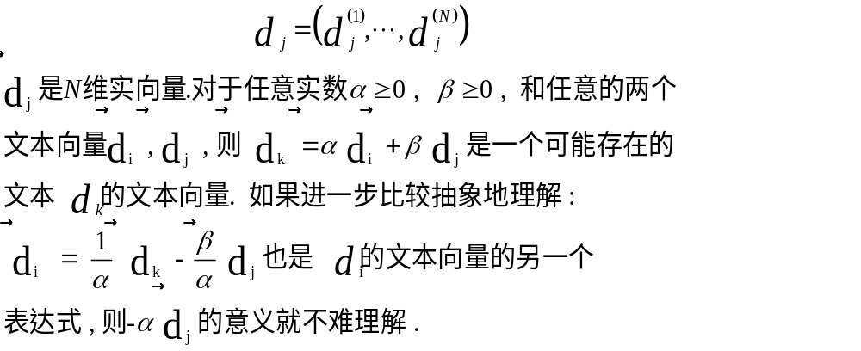
文本向量空间模型与文本向量:

Slide 40
问题的目标：文本集的分类
建模过程
原型的结构分析：
文本集的结构（目标）+文本的结构（表示的关键）
同构分析：
数学结构和原型结构的联系
文本集的结构≌线性空间结构
数学模型表示：
文本向量空间+文本向量（词频表示的分量）

Slide 41
应用事例：思想史研究中，“五四” 运动的讨论的主要思想是什么？
文本向量: 由文本的实意词的特征值或特征模式为分量的向量. 以信息熵的形式构造.
文本向量空间: 全部文本向量的高维线性空间.
特征子空间: 具有某种共同意义的分量组成的子空间.
主义
自由
个人
文本自动分类: 理解文本的类属性,子空间分类.
文本自动聚类: 发现文本集合中的新模式,新概念.
发现在“自由主义”的特征词所在的子空间中，文本的投影数量最大！

Slide 42
主要数学问题和某些进一步研究课题：
高维问题；
训练集的数据量大；
理解性细分类的精度低。
寻找新的结构，
新的数学模型。
1、SVM的微分几何方法；
2、词频分布特征的研究，用分布特征分类和理解；
3、添加语意的分类模型；
4、大规模数据挖掘方法寻找分类模式与规则。

Slide 43
例题小结：
本题在向学生展示时，几乎没有人有任何思路，主要是未见过类似的问题。这是因为“引模”成为习惯的思路。
如果有结构化建模的理念，而且熟悉线性代数，就比较容易通过一定的思考产生模型的。

Slide 44
五、结构主义数学建模理论
结构主义建模建立在两个理论的基础之上：
索绪尔和皮亚杰的哲学的结构主义；
布尔巴基的结构主义数学。
1、结构主义
结构主义是二十世纪影响重大的变革性思潮。在人文科学中的创始人是瑞士语言学家索绪尔。(Ferdinanddesau ssure,1857~1913)，他的《普通语言学教程》被称为结构主义的圣经 。
此后 有德国哲学家卡西尔，美国符号学家皮尔飘斯，瑞士心理学家皮亚杰。

Slide 45
结构主义对结构的定义
皮亚杰在《结构主义》一书给结构一个“有用的定义”：
结构是一个由种种转换规律组成的体系，包括三个特性：
整体性、转换性和自身调整性；
结构应该是可以形式化（公式化）的。

Slide 46
2、布尔巴基的结构主义数学
数学中，最早作为结构研究的是伽罗华（Calois）的群论，它影响了布尔巴基的结构主义数学。
狄多涅指出，布尔巴基的基本指导思想是结构主义． 他们用公理化的观点对整个数学加以整理，发现数学分支之间的区别在于结构不同．
数学=集合+结构，
数学的基本结构：代数结构、序结构和拓扑结构．

Slide 47
以上三种结构叫做母结构，由此可以导出各种子结构，还可有各种交叉，形成分支结构，如拓扑群是群结构上再定义拓扑结构的一门学科．希尔伯特空间是线性空间添加内积型拓扑(拓扑结构)构成的数学系统．巴拿赫空间即完备、赋范、线性空间，也是一种交叉而形成的分支结构．
《数学原本》贯穿了这一思想．

Slide 48
3、运算是数学结构中的转换
集合中的数学运算就是集合成分间的转换，运算满足的规律，就是具有结构的集合转换的法则，从而使转换具有运算的性质。
在一个集合的元素间引进满足一定条件的运算或变换，就形成了结构。
例 对于整数加群
A∈Ｇ ，Ｂ∈Ｇ，Ａ和Ｂ联合转换成 Ｃ∈Ｇ，用运算表示： Ａ＋Ｂ∈Ｇ，整数加群的结构。

Slide 49
4、结构主义建模方法
结构的整体性、转化性（运算作为转化）和自协调性，帮助对于原型结构的分析。
结构的表达就是模型，用专业术语表达就是专业模型，用数学语言表达就是数学模型。
不同集合之间若结构相同，则存在“同构“对应，因此将专业模型的表达与相同结构的数学表达之间建立同构，就是数学建模。
结构的可形式化特性，决定了数学模型是普遍存在的，数学建模是普遍适用的！

Slide 50
六、数学建模研究
数学建模的方法具有广阔的研究前景，从结构主义建模的观点出发，就有以下三类问题值得研究：
1、数学方法的结构分析；
2、不同应用领域的原型所具有的结构的分析方法和主要结构的分类；
3、原型结构和数学结构之间建立同构的方法。
将结构主义方法融入数学建模教学也是十分值得研究的。

Slide 51
世界上一切事物都有结构，因此研究抽象结构的科学—数学必然到处有用。
结构主义建模是思路、是理念、更是方法。
希望诸位老师批评、指正！
谢谢！

Slide 52
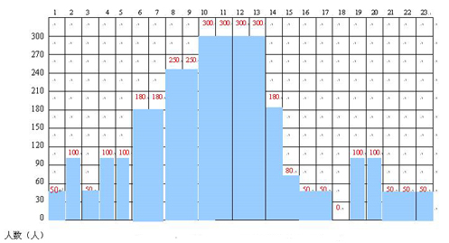
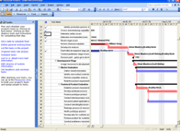

Slide 53



Slide 54
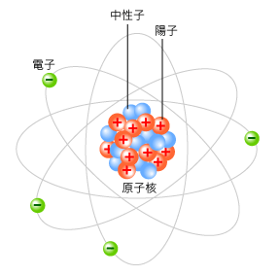
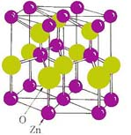

Slide 55
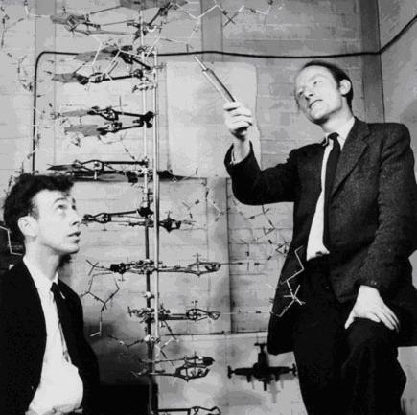
Watson and
Crick

Slide 56
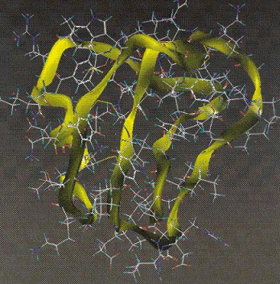

Slide 57
科学序与物质世界的形成
科学的依存关系：
社会科学——由生命体组成
生命科学——生命由细胞、蛋白质组成
化学科学——分子、大分子、原子团簇
物理科学——基于基本粒子组成的各种物质形态
数学——物质的起源
霍金：如果广义相对论成立，则任何合理的宇宙模型都起始于一个奇点（数学点！）——目前最好的宇宙论！

